Slide 1
Factor de competitividad
“inversión en R+D sobre PIB”

Slide 2
los territorios compiten
ciudades, regiones, estados, continentes…
2. factores de competitividad
un ecosistema denso en conexiones
inversión en I+D
fácil de ver, difícil de hacer

Slide 3
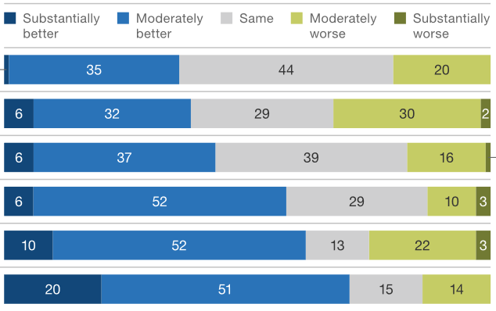
Encuesta global de condiciones económicas
Expectativas de evolución en los próximos 6 meses en la economía de su país
Mucho mejor
Algo mejor
Igual
Algo peor
Mucho peor
Asia - Pacífico
Norteamérica
Europa
Mercados emergentes
América Latina
India
China, Oriente Medio y Norte de África
Fuente: McKinsey & Company

Slide 4
Evolución del índice de producción industrial | CNAE 2009
Base 01.2007 = 100 (Datos desestacionalizados)
Alemania
Zona Euro
Reino Unido
Francia
Euskadi
España
Bizkaia
2007 2008 2009 2010 2011 2012 2013 2014 2015 2016 2017
Fuentes:
EUSTAT, Eurostat, elaboración propia
http://www.eustat.eus/bancopx/spanish/id_2268/indiceRR.html
http://ec.europa.eu/eurostat/documents/2995521/8308458/4-12102017-AP-EN.pdf/dc9466cb-f7ba-4cd2-9f39-250fb45edae6

Slide 5
Salario Medio Mensual [ 2016 ]
valor añadido bruto industria / PIB precios corrientes [ 2016 (1ª E) ]
Fuente: INE, Elaboración propia

Slide 6
trabajadores por cada jubilado: cuarto menguante
3,65
3,22
2,52
1,92
2000
2010
2020
2030

Slide 7
los territorios compiten
ciudades, regiones, estados, continentes…
2. factores de competitividad
un ecosistema denso en conexiones
inversión en I+D
fácil de ver, difícil de hacer

Slide 8
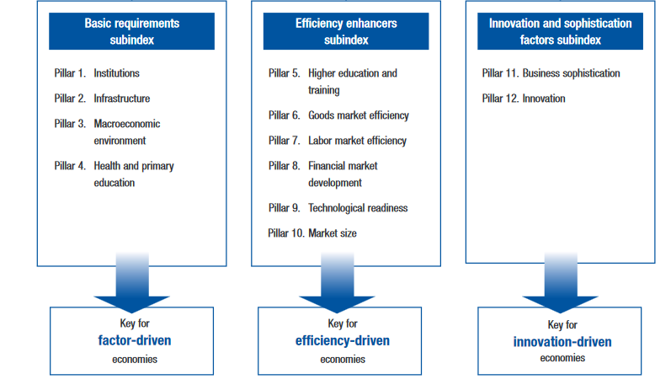
Global Competitiveness Index 2017–2018

Slide 9
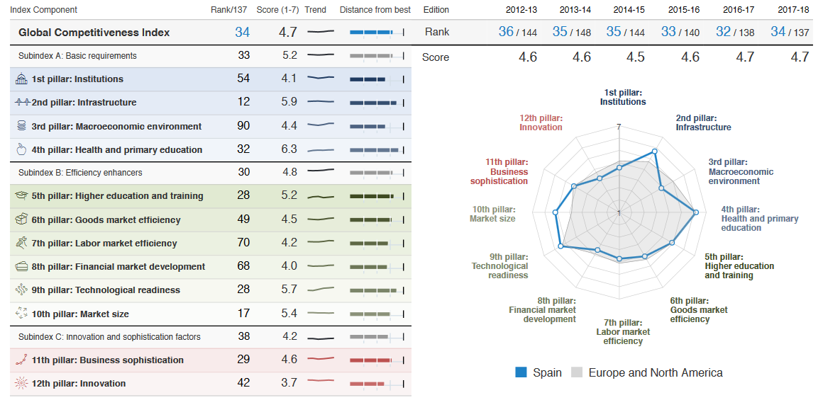
Global Competitiveness Index 2017–2018
Spain

Slide 10
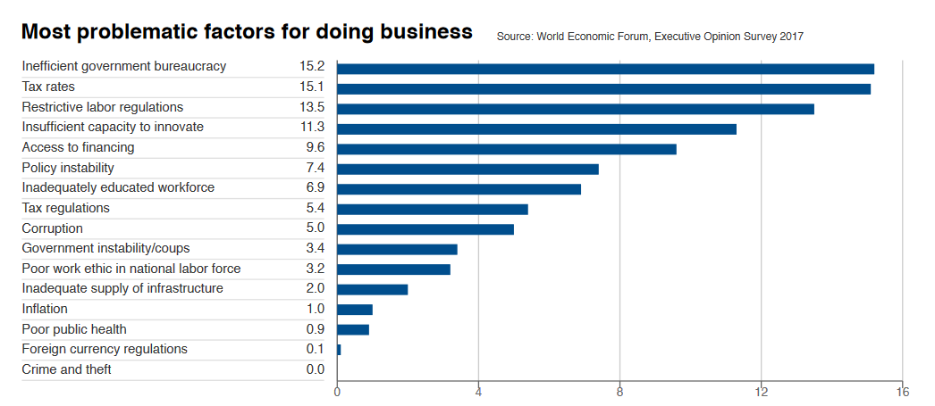
Global Competitiveness Index 2017–2018
Spain

Slide 11
Global Competitiveness Index 2017–2018
Spain

Slide 12
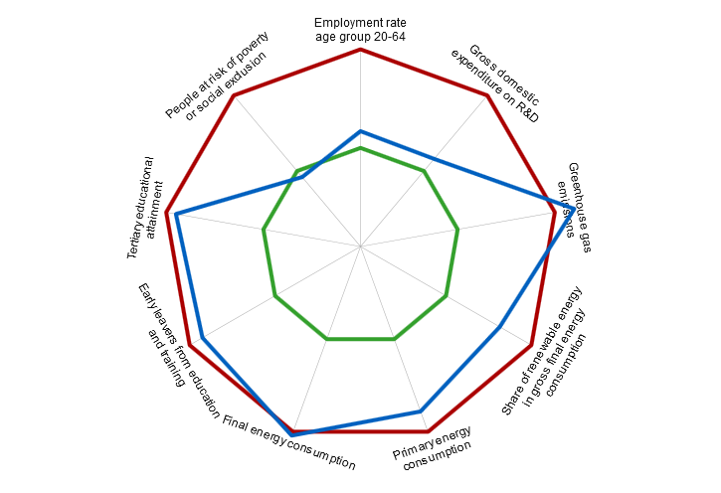
Indicadores de la Estrategia Europa 2020
objetivo
2020
2016
2008

Slide 13
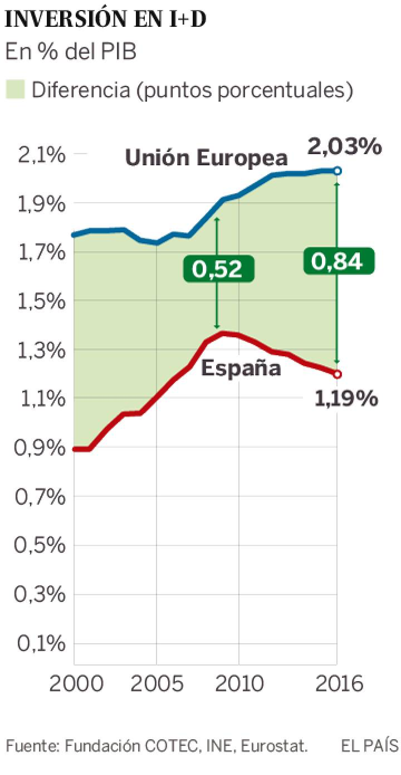

Slide 14
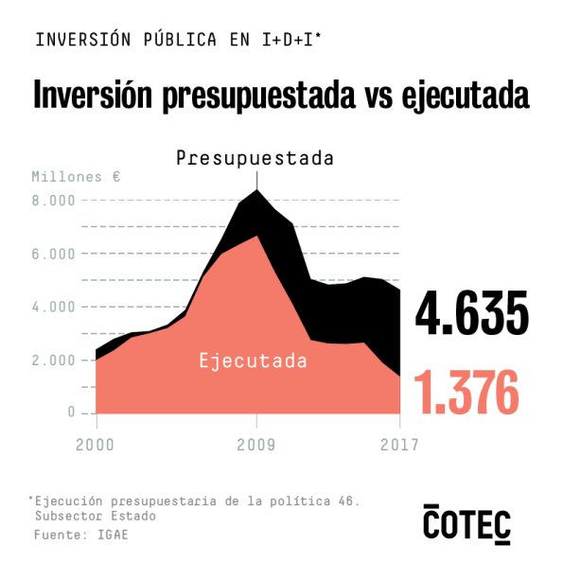

Slide 15
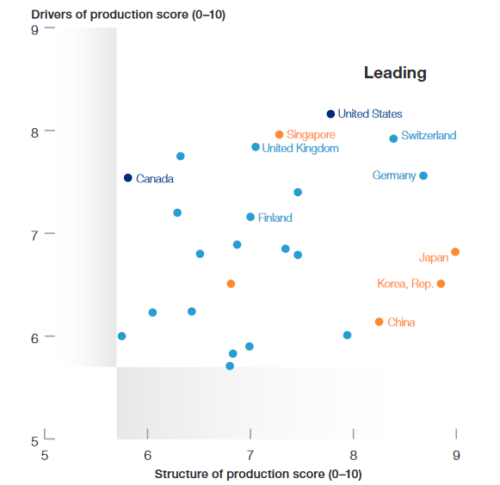
Readiness for the Future of Production Report 2018
Países líderes en su capacidad de adaptarse a los retos del futuro de la Industria
Ranking
por
“Factores
Críticos de
Producción”
Singapur
Estados Unidos
8
7
6
5
Holanda
Suiza
Reino Unido
Canadá
Alemania
Dinamarca
Suecia
Finlandia
Bélgica
Irlanda
Japón
Francia
Austria
España
Malasia
Corea Sur
Estonia
Israel
China
Polonia
Italia
República Checa
Eslovenia
5 6 7 8 9
Ranking por “Estructura de Producción”
Fuente: World Economic Forum,
A.T. Kearney, elaboración propia

Slide 16
los territorios compiten
ciudades, regiones, estados, continentes…
2. factores de competitividad
un sistema complejo, denso en conexiones
inversión en I+D
fácil de ver, difícil de hacer

Slide 17
European
Innovation
Scoreboard
2017
(Comisión
Europea)
Tasa de desempleo 2017 (EUROSTAT)

Slide 18
Gasto en I+D
% sobre PIB
(EUROSTAT)
Tasa de desempleo 2017 (EUROSTAT)

Slide 19
Gasto en I+D
% sobre PIB
(INE)
Tasa de desempleo 2018 T1 (INE)

Slide 20
